Slide 1
Effects of driver task-related fatigue on driving performance
期刊：Science Direct
作者：Massimiliano Gastaldi、Riccardo Ross、iGregorio Gecchele
學生：林怡儒

Slide 2
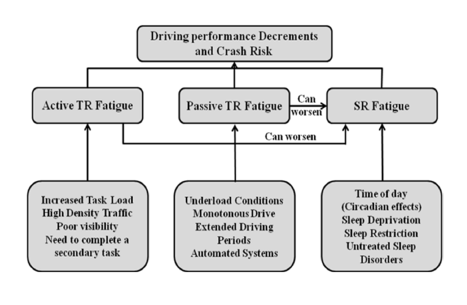
Introduction
根據駕駛任務+駕駛環境區分
與睡眠相關疲勞
高負荷駕駛條件
車流量大、能見度差、開車時邊進行次要任務(例如：用手機、和乘客聊天)
低負荷駕駛條件
單調環境、長時間駕駛
疲勞的次類劃分
May and Baldwin (2009)

Slide 3
Introduction
人的生理節奏自然控制一天的睡眠和喚醒交替，包括在午後人產生睏意注意力減弱，利用駕駛模擬器研究出晝夜節奏會影響駕駛績效減弱
( Lenne et.al, 1997)
在需要睡眠的時間2~6 a.m. 和2-4 p.m.駕駛，最容易產生汽車事故
(Pack et.al 1995)
→此篇研究TR，分析行駛在單調環境-高速公路上時駕駛績效的變化

Slide 4
Method
受測者：10位大學生
條件：沒有使用過模擬器、3年以上駕駛經驗、3000km距離駕駛
設備：STSoftware ^{R} 駕駛模擬器(擬真駕駛座、Dolby surround ^{R} 音效
5個高精確度螢幕
3個可上網電腦

Slide 5
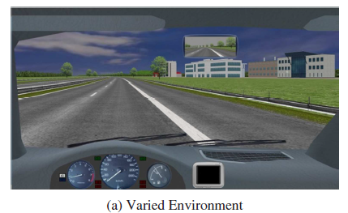
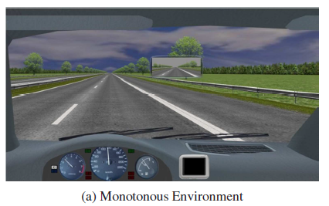
Method
駕駛模擬環境：兩個虛擬實境，總長都100km(直線加彎道)
受測者必須開於右側車道並保持安全車速
兩種駕駛模擬環境：
多變的環境
有建築物、路邊標誌較多
單調的環境
兩旁只有樹、少許標誌

Slide 6
Method
分為早上與下午兩個時段
→四種駕駛狀況
自變數：
時間：8、12、20、28、32 minute
環境：單調的、多變的
時間：早上、下午
應變數：
受測者測試前後需填寫SSS(Standard Sleepiness Scale)
→ 7-point Likert-type scale 1(very alert) ~ 7(very sleepy)
駕駛績效
→偏移量標準差、方向盤角度
VEM (VE in the morning)
VEA (VE in the afternoon)
MEM(ME in the morning)
MEA (ME in the afternoon)
10分鐘訓練→休息5分鐘→40分鐘實驗

Slide 7
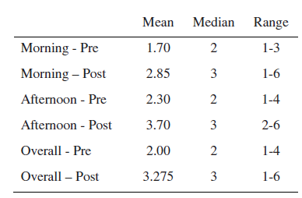
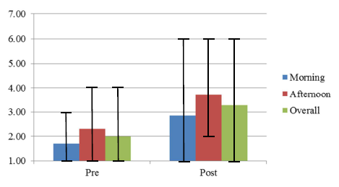
Results - SSS量表
ME明顯比VE分數高
下午分數比上午高

Slide 8
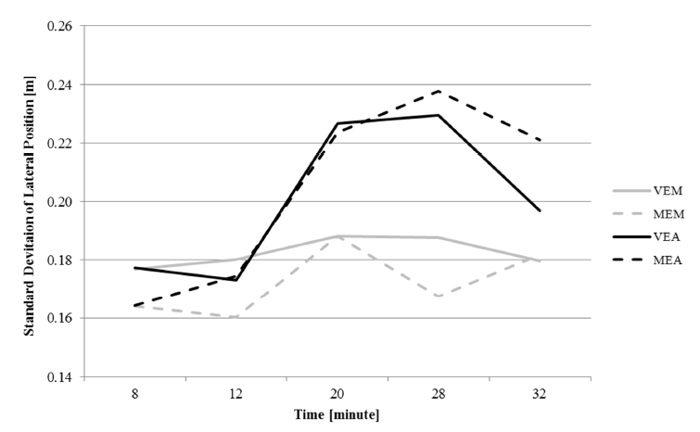
車輛側邊偏移量標準差比較
Day time 與 Task-Time各有主效應
Day time 與 Task-Time之間有顯著交互作用

Slide 9
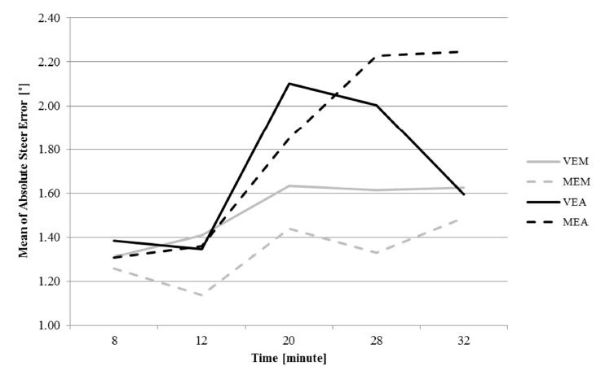
方向盤角度誤差度
Day time 與 Task-Time各有主效應

Slide 10
Discussion
駕駛時間越長，駕駛績效遞減
→ 20 ~30 min之間為駕駛損害高峰期
使用模擬器可以進行研究疲勞駕駛的現象，反映出第一時間的反應
環境刺激會干擾駕駛的警覺性
在下午時，在單調的環境的傷害性比多變的環境高 ;
在上午時相反生理效應會干擾駕駛任務
未來研究方向：各種視覺刺激的效果對駕駛員的疲勞影響，例如：形狀、大小和顏色，

